Slide 1
SEMINAR PROPOSAL PRE-THESIS
Knowledge Distillation untuk Deteksi Objek
Jalan Raya Malam Hari pada Model Ringan YOLOv8
Menutup performance gap siang ke malam tanpa menambah biaya inference
Yoseph Oktavianus Yusanto | William Hartanto | Kezia Meilany Tandapai
Pembimbing: Anderies | Computer Science, Bina Nusantara University
Notes:
Selamat pagi Bapak Ibu. Kami bertiga akan mempresentasikan proposal pre-thesis kami. Judulnya knowledge distillation untuk deteksi objek jalan raya malam hari pada model ringan YOLOv8. Fokus kami bukan sekadar menaikkan akurasi, tapi menutup jarak performa antara kondisi siang dan malam pada model kecil yang bisa dipasang di kendaraan.

Slide 2
AGENDA
Alur presentasi
Masalah
Peta solusi
1
2
Kenapa deteksi malam hari itu sulit dan kenapa harus model ringan
Pendekatan yang sudah ada dan kenapa belum menjawab
Posisi kami
Metode
3
4
Research gap, rumusan masalah, tujuan
Arsitektur distilasi dan apa yang kami ubah
Hasil awal
Novelty & rencana
5
6
Tiga kali training, ablation, temuan utama
Klaim kontribusi dan sisa pekerjaan
2
Notes:
Alurnya enam bagian. Saya mulai dari masalahnya dulu, baru nanti ke metode dan hasil. Bagian yang paling ingin kami diskusikan hari ini ada di nomor tiga dan enam, yaitu posisi penelitian kami dan klaim kontribusinya.

Slide 3
LATAR BELAKANG
Kamera kendaraan kehilangan penglihatan saat gelap
Malam hari
Objek kecil hilang duluan
Justru saat paling berbahaya
Kontras rendah, sensor noise naik, motion blur, silau lampu kendaraan lain
Pejalan kaki, sepeda, dan pengendara motor paling cepat lenyap dari feature map
Fatalitas kecelakaan pejalan kaki jauh lebih tinggi pada kondisi gelap
Bukti dari data kami sendiri
Model besar YOLOv8l turun 0,0441 mAP dan model kecil YOLOv8s turun 0,0423 mAP ketika pindah dari siang ke malam pada dataset BDD100K yang sama.
3
Notes:
Masalahnya sederhana tapi belum selesai. Kamera itu sensor pasif, jadi begitu cahaya berkurang, informasinya memang hilang di sumbernya. Yang hilang duluan adalah objek kecil, dan itu justru kelas yang paling rawan yaitu pejalan kaki dan pesepeda. Angka di bawah ini dari eksperimen kami sendiri, bukan kutipan. Baik model besar maupun kecil sama sama jatuh sekitar 0,042 sampai 0,044 mAP saat pindah ke malam.

Slide 4
LATAR BELAKANG
Tapi mobil tidak bisa membawa model besar
1
Memori terbatas
Jetson kelas embedded punya memori dan bandwidth yang jauh di bawah GPU server
2
Latency itu jarak henti
Pada 60 km per jam, keterlambatan 100 ms sama dengan 1,7 meter jarak tempuh
3
Perception bukan satu satunya
Detection berbagi compute dengan lane, tracking, planning, dalam satu SoC
43,7 juta
11,2 juta
parameter YOLOv8l (teacher)
parameter YOLOv8s (student), 3,9 kali lebih kecil
4
Notes:
Solusi paling gampang untuk malam hari sebenarnya adalah pakai model yang lebih besar. Tapi itu tidak bisa dilakukan di kendaraan. Perangkat embedded punya memori terbatas, latency langsung berubah jadi jarak tempuh kendaraan, dan detection harus berbagi compute dengan modul lain. Jadi kita terpaksa memakai model kecil, dan pertanyaannya jadi bagaimana membuat model kecil ini tetap tahan gelap.

Slide 5
RUMUSAN MASALAH
Ini dilema intinya
Model besar tahan gelap tapi tidak muat di kendaraan.
Model kecil muat di kendaraan tapi paling menderita saat gelap.
YOLOv8l teacher
YOLOv8s baseline
43,7 juta parameter
11,2 juta parameter
Siang
Malam
Siang
Malam
0,5597
0,5156
0,4893
0,4470
Gap siang ke malam 0,0441
Gap siang ke malam 0,0423
Pertanyaannya: bisakah model kecil diajari supaya tidak jatuh sedalam itu saat gelap, tanpa menambah satu pun operasi saat inference?
5
Notes:
Ini slide paling penting di bagian awal. Angka di kiri dan kanan adalah hasil eksperimen kami. Perhatikan bahwa gap siang ke malam kedua model hampir sama besar, sekitar 0,042. Artinya memperbesar model tidak menyelesaikan masalah gelap, hanya menggeser garis start. Jadi pertanyaan penelitiannya bukan bagaimana menaikkan akurasi, tapi bagaimana mengecilkan penurunan saat gelap tanpa menambah beban inference.

Slide 6
RELATED WORK
Pendekatan yang sudah ada dan keterbatasannya
Image enhancement
Domain adaptation
Perbesar model
LIME, SID, low light enhancement network sebelum detektor
GAN atau UDA untuk memetakan malam ke siang, contoh RMD-Net, NUDN
Pakai YOLOv8l atau detektor transformer langsung
Kekurangan
Kekurangan
Kekurangan
Menambah jaringan baru di depan detektor, latency naik, dan sering menimbulkan domain mismatch baru
Butuh training tambahan yang berat dan sub-network yang ikut terbawa saat deployment
Akurasi naik tapi tidak muat di edge device, dan gap siang malam tetap tidak hilang
Benang merahnya: semuanya membayar di waktu inference. Untuk kendaraan, itu ongkos yang paling mahal.
6
Notes:
Ada tiga jalur besar di literatur. Image enhancement memperbaiki gambarnya dulu. Domain adaptation memetakan domain malam ke domain siang. Dan yang ketiga sekadar memperbesar model. Ketiganya berhasil menaikkan akurasi, tapi ketiganya menambah biaya saat inference atau menambah komponen yang ikut terbawa ke deployment. Untuk kasus kendaraan, itu justru hal yang paling ingin kami hindari.

Slide 7
PILIHAN METODE
Kenapa kami memilih Knowledge Distillation
1
Biaya inference nol
2
Yang ditransfer itu cara melihat
Guru hanya hadir saat training. Saat deployment yang jalan cuma YOLOv8s murni, arsitektur tidak berubah sama sekali
Bukan cuma jawaban benar salah, tapi distribusi keyakinan guru, termasuk keraguan yang informatif pada objek yang samar
3
Tidak butuh data atau label baru
4
Sudah terbukti untuk edge
Berbeda dengan domain adaptation, kami tidak perlu pasangan citra siang malam atau anotasi tambahan
Model hasil distilasi lebih tahan terhadap kuantisasi INT8 dan pruning, jadi cocok untuk pipeline deployment nyata
7
Notes:
Empat alasan kami memilih distilasi. Yang paling menentukan adalah nomor satu. Guru hanya ada saat training, jadi model yang dikirim ke kendaraan tetap YOLOv8s biasa tanpa tambahan apa pun. Nomor dua adalah alasan teknisnya, guru memberi distribusi keyakinan, bukan hanya label. Justru keraguan guru pada objek samar itu yang informatif untuk kondisi malam.

Slide 8
MENJAWAB PERTANYAAN YANG WAJAR
Apakah Knowledge Distillation sudah ketinggalan zaman?
Justru sebaliknya. KD hari ini adalah mekanisme standar di balik hampir semua model kecil yang dipakai produksi.
Survei terbaru 2025 dan 2026
A Comprehensive Survey on Knowledge Distillation (2025) dan KD in Object Detection: A Survey from CNN to Transformer (Sensors, 2026) menyatakan bidang ini masih jauh dari selesai
Masih terbit di CVPR dan IEEE 2025
Compressing Multi-Task Model for Autonomous Driving via Pruning and KD (CVPR 2025), MonoTAKD (CVPR 2025), Self-Distilling Introspective Data (IEEE T-ITS 2025), Event-Aware Distilled DETR (IEEE IV 2025)
Jadi tulang punggung era model besar
Model kecil yang dipakai industri sekarang umumnya hasil distilasi dari model besar. Metodenya tidak mati, dia pindah ke skala yang lebih besar
Khusus low light dan edge, masih baru
LKD-YOLOv8 (Sensors 2025) dan Sun et al. (2025) tentang deployment model low light baru terbit tahun lalu
8
Notes:
Ini pertanyaan yang memang wajar muncul, dan kami sudah menyiapkan jawabannya. Kalau KD sudah usang, seharusnya survei besar tentang KD tidak terbit tahun 2025 dan 2026, dan CVPR 2025 tidak lagi menerima paper distilasi untuk autonomous driving. Kenyataannya masih. Yang berubah adalah tempatnya. KD sekarang justru jadi mekanisme utama di balik model model kecil yang dipakai industri.

Slide 9
POSITIONING
Tapi kami jujur: tidak semua bagian KD masih menarik
Sudah jenuh
Masih terbuka
Distilasi generik model besar ke model kecil di benchmark standar seperti COCO
Menambahkan satu loss term baru lalu melaporkan kenaikan mAP sepersekian persen
Klaim novelty hanya karena ganti dataset atau ganti backbone
Distilasi di bawah pergeseran domain, misalnya perubahan kondisi cahaya
Apa yang sebenarnya ditransfer saat guru sendiri ikut menurun kualitasnya
Distilasi yang dievaluasi per kondisi lingkungan, bukan satu angka rata rata
Reproducibility, karena mayoritas paper YOLO hanya melaporkan satu kali training
Penelitian kami berdiri di kolom kanan, bukan kolom kiri.
9
Notes:
Kami tidak mau berpura pura semua bagian KD masih segar. Kolom kiri memang sudah jenuh, dan kritik terhadap paper yang cuma ganti dataset itu valid. Yang ingin kami tegaskan adalah kami tidak berada di kolom kiri. Fokus kami di kolom kanan, khususnya distilasi di bawah pergeseran kondisi cahaya dan evaluasi yang dipisah per kondisi.

Slide 10
RESEARCH GAP
Celah yang kami isi
Semua paper yang kami baca melaporkan satu angka mAP gabungan. Tidak ada yang menjadikan besarnya penurunan siang ke malam sebagai metrik yang dioptimasi dan dilaporkan untuk detektor ringan.
RQ 1
Apakah knowledge distillation dapat memperkecil penurunan performa siang ke malam pada detektor ringan, dan seberapa besar?
RQ 2
Komponen distilasi mana yang benar benar menyumbang ketahanan terhadap kondisi gelap?
RQ 3
Apakah perbaikannya konsisten antar training run, atau hanya kebetulan satu run?
Tujuan: membangun student ringan yang penurunannya saat gelap lebih kecil daripada baseline maupun gurunya sendiri.
10
Notes:
Inilah celahnya. Literatur yang ada melaporkan mAP gabungan. Kalau sebuah model naik 2 persen tapi seluruh kenaikannya datang dari kondisi siang, laporan itu tidak akan kelihatan. Kami memisahkan evaluasi siang dan malam sejak awal, dan menjadikan selisih keduanya sebagai metrik utama. Tiga rumusan masalah kami mengikuti dari situ.

Slide 11
METODOLOGI
Dataset dan pembagian data
BDD100K, dataset mengemudi nyata dengan variasi cuaca, lokasi, dan waktu. Kami filter hanya untuk kategori waktu siang dan malam, lalu disamakan jumlahnya supaya perbandingan adil.
Split | Siang | Malam | Total
Training | 8.000 | 8.000 | 16.000
Validation | 2.000 | 2.000 | 4.000
Testing | 2.000 | 2.000 | 4.000
Total | 12.000 | 12.000 | 24.000
9 kelas
bike, bus, car, motor, person, rider, traffic light, traffic sign, truck
Catatan penting untuk validitas
Kelas train kami keluarkan karena hanya punya 25 gambar training dan 3 instance pada test set. Rasio ketidakseimbangannya 791 kali terhadap kelas car, sehingga nilai AP nya tidak bermakna secara statistik dan justru mengacaukan rata rata.
11
Notes:
Kami pakai BDD100K karena ini data mengemudi nyata, bukan sintetis, dan sudah punya label waktu siang malam. Jumlahnya kami samakan supaya kalau nanti performa malam lebih rendah, penyebabnya memang kondisi cahaya, bukan karena datanya lebih sedikit. Kelas train kami keluarkan dan alasannya kami tulis eksplisit di paper, karena dengan 3 instance saja nilai AP nya tidak berarti apa apa.

Slide 12
METODOLOGI
Arsitektur distilasi yang kami bangun
Teacher YOLOv8l
Feature distillation
1
frozen, tidak ikut belajar
Layer 15, 18, 21 pada neck (P3, P4, P5). Student meniru di mana guru menaruh perhatian secara spasial
transfer
pengetahuan
Response distillation
2
KL divergence pada class logits dengan temperature, sehingga keyakinan lunak guru ikut tertransfer
Localization distillation
Student YOLOv8s
3
KL divergence pada distribusi DFL bounding box, penting saat tepi objek kabur di malam hari
yang dilatih dan dikirim ke kendaraan
12
Notes:
Arsitekturnya. Guru dibekukan, tidak ikut belajar, hanya memberi sinyal. Ada tiga jalur transfer. Pertama level fitur di tiga skala neck, supaya student meniru di mana guru melihat. Kedua level logit klasifikasi. Ketiga distribusi bounding box, dan ini penting khusus untuk malam karena tepi objek jadi kabur, sehingga informasi ketidakpastian lokasi dari guru sangat berguna.

Slide 13
METODOLOGI
Fungsi objektif
L_total = alpha x L_task + beta x L_response + gamma x L_feature
L_task
Loss YOLOv8 standar terhadap ground truth. Ini jangkar kebenaran, supaya student tidak ikut salah kalau gurunya salah
L_response
KL divergence pada class logits dan distribusi DFL, dihitung dengan temperature supaya sinyal kelas minoritas tidak tenggelam
L_feature
Channel-wise distillation pada tiga level neck, membandingkan pola perhatian spasial guru dan student
Bobot pada konfigurasi final: alpha 0,7 dan gamma 0,03, sedangkan beta tidak konstan lagi. Penjelasannya di slide berikutnya.
13
Notes:
Fungsi objektifnya gabungan tiga suku. Yang perlu ditekankan, suku pertama tetap ada dan bobotnya paling besar. Artinya student tetap belajar dari ground truth, guru hanya memberi arahan tambahan. Ini penting karena di malam hari guru sendiri juga bisa salah, jadi kami tidak boleh membuat student sepenuhnya percaya guru.

Slide 14
KONTRIBUSI METODE
Apa yang membedakan metode kami dari KD standar
Aspek | KD standar | Metode kami | Alasan
Pemilihan anchor | Hard threshold, anchor di bawah ambang dibuang | Soft weighting, bobot kontinu akar dari confidence guru | Objek samar di malam hari justru yang paling butuh bimbingan, jangan dibuang
Bobot distilasi | Beta konstan sepanjang training | Cosine decay dari 0,35 ke 0,10 | Awal training butuh arahan guru, akhir training butuh ground truth
Transfer fitur | MSE pada activation map | Channel-wise Distillation, KL pada softmax spasial | Meniru di mana guru melihat, bukan seberapa besar aktivasinya
Jujur soal orisinalitas: ketiga komponen ini diadaptasi dari literatur, bukan ciptaan kami. Yang baru adalah alasan memilihnya, yaitu ketiganya dipilih spesifik untuk menyerang kegagalan pada kondisi gelap, dan kami buktikan kontribusinya lewat ablation.
14
Notes:
Ini slide yang paling mungkin ditanya. Ada tiga perubahan mekanisme. Yang paling berdampak adalah nomor satu dan tiga. Dan saya mau jujur di depan, ketiga teknik ini bukan ciptaan kami, semuanya ada di literatur. Yang kami klaim baru adalah kombinasi dan alasannya, yaitu ketiganya dipilih untuk menyerang mode kegagalan spesifik kondisi malam, dan kami buktikan dengan ablation, bukan sekadar diklaim.

Slide 15
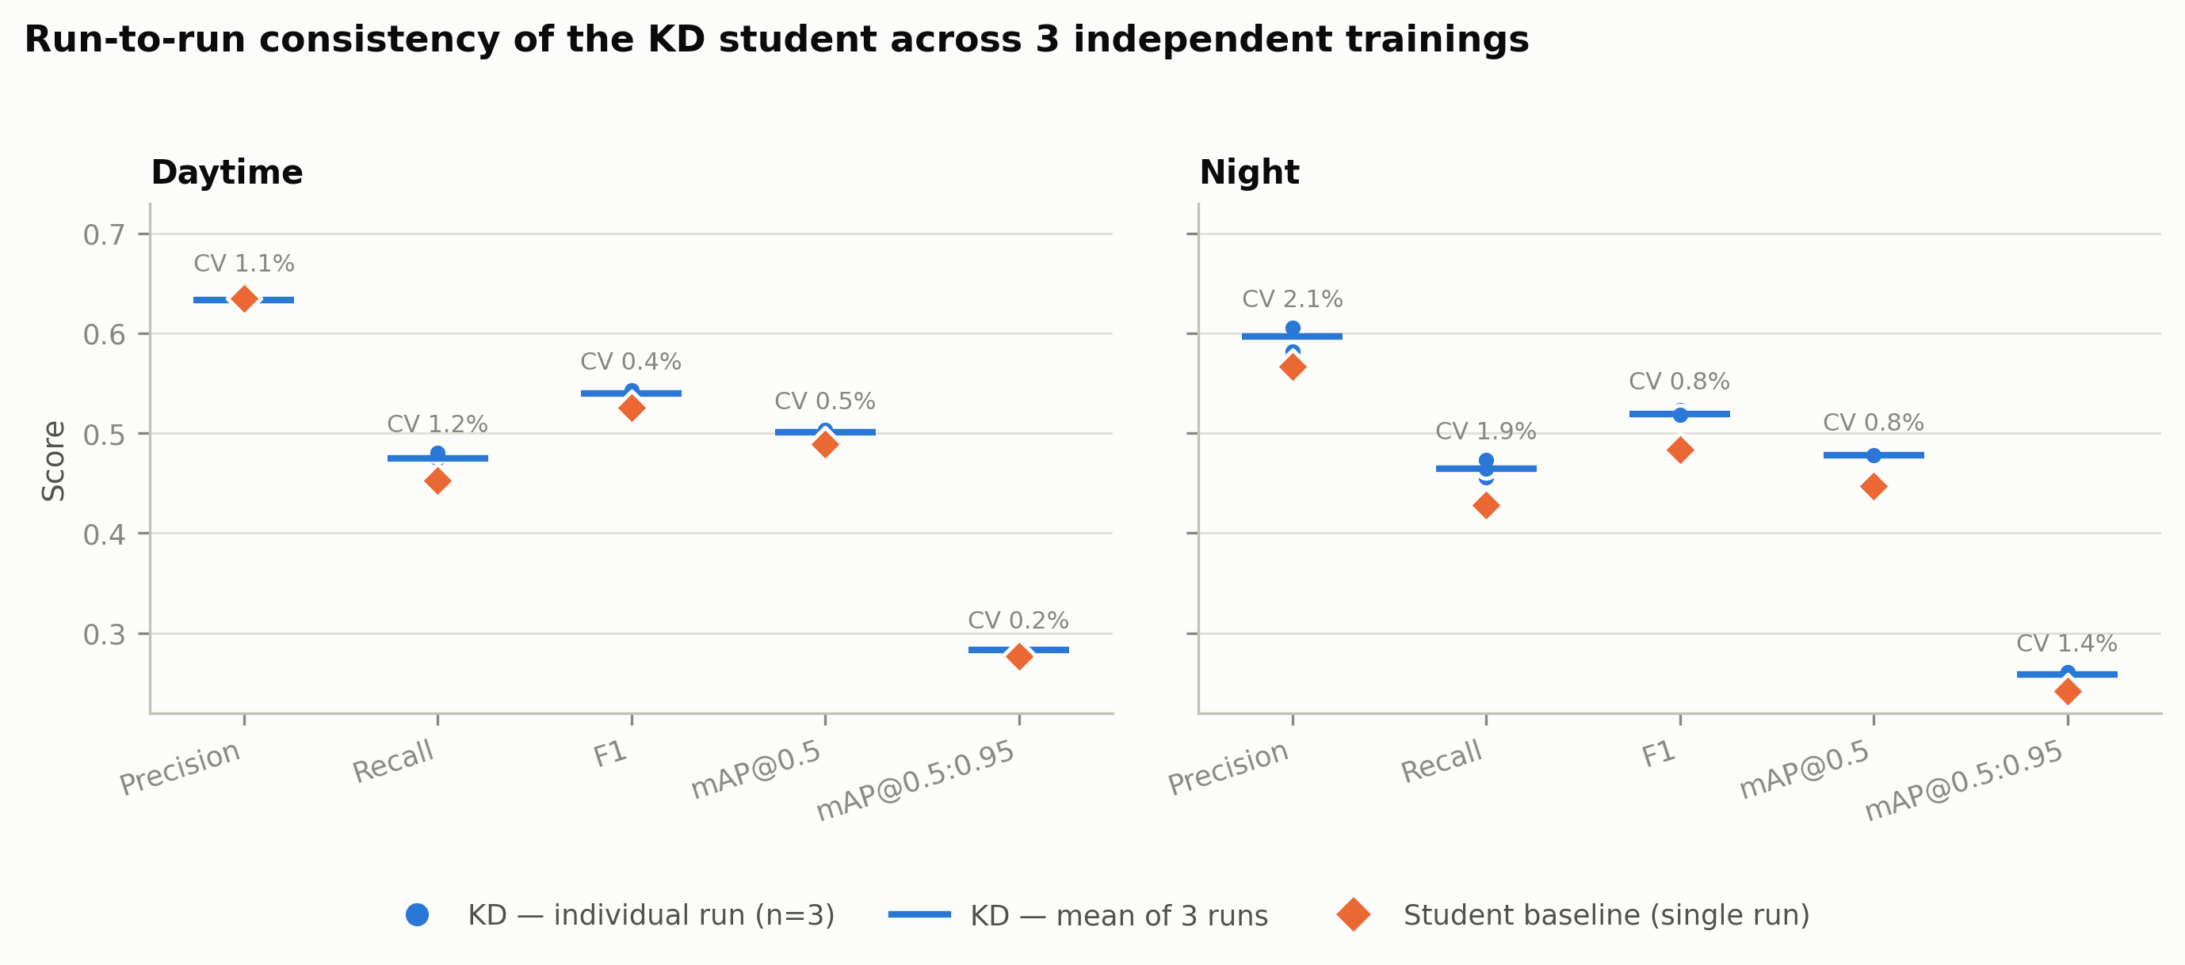
HASIL
Hasil 1: tiga kali training, hasilnya stabil
0,5%
0,8%
3
variasi mAP siang
variasi mAP malam
kali training penuh
15
Notes:
Kami menjalankan training penuh tiga kali. Titik biru adalah masing masing run, garis biru adalah rata ratanya, dan berlian oranye adalah baseline. Variasi antar run sangat kecil, hanya 0,5 persen untuk siang dan 0,8 persen untuk malam. Ini menjawab kekhawatiran bahwa perbaikan yang kami laporkan cuma kebetulan satu run.

Slide 16
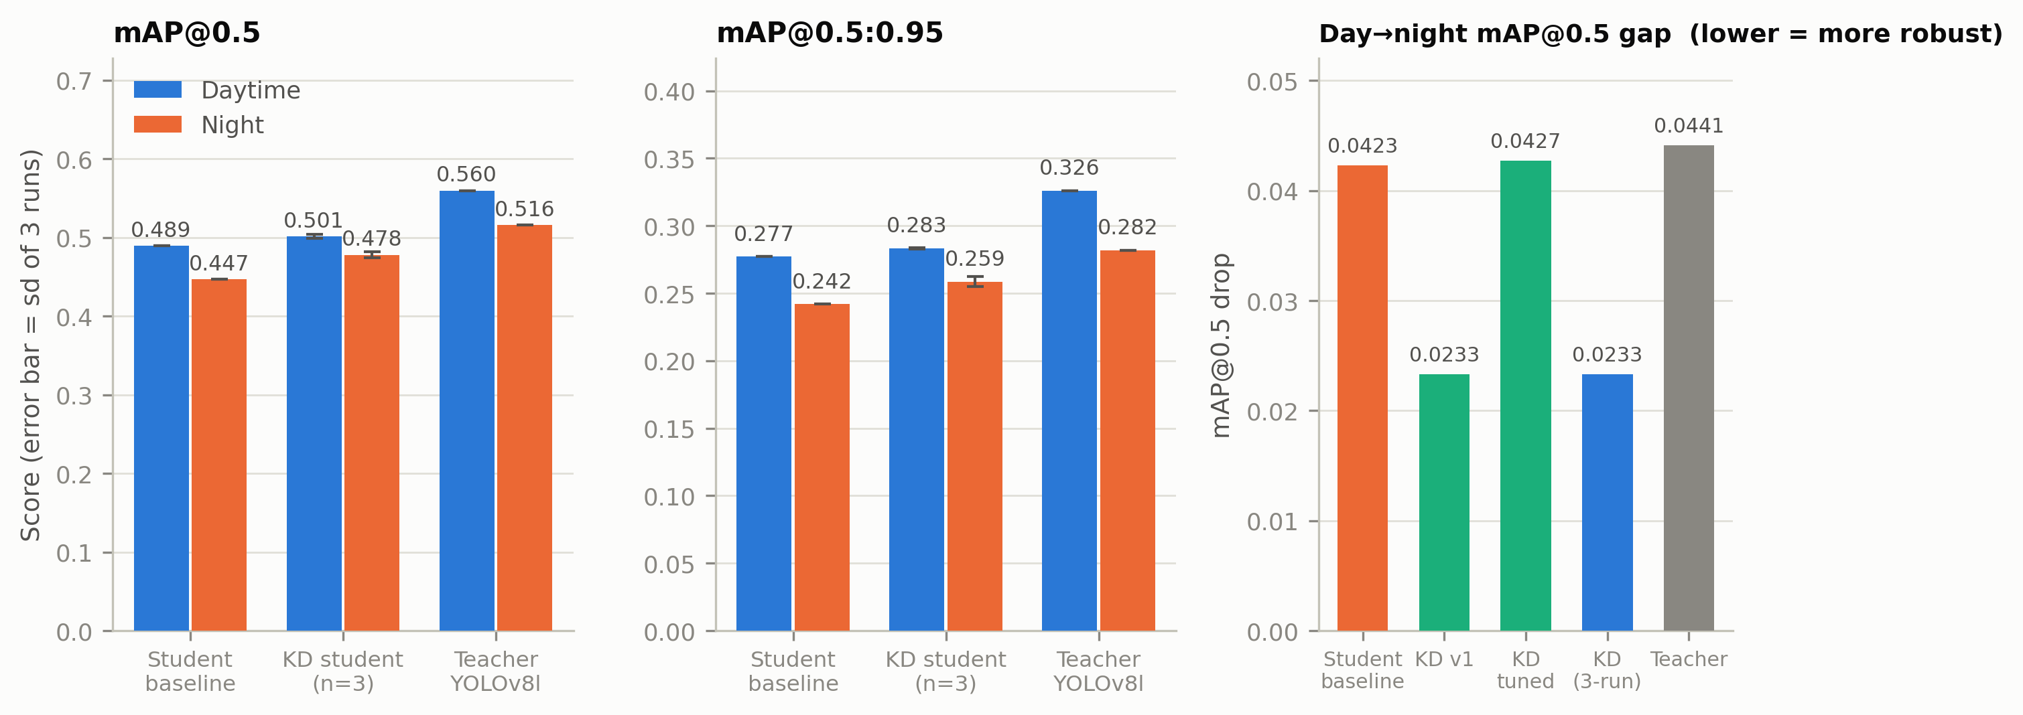
HASIL
Hasil 2: menang di semua metrik, terutama malam
Siang naik 0,0120 mAP setara 5,1 simpangan baku. Malam naik 0,0310 mAP setara 8,1 simpangan baku. Jadi perbaikannya jauh di luar rentang noise antar run.
16
Notes:
Dibanding baseline, student hasil distilasi menang di semua metrik. Yang penting bukan cuma angkanya naik, tapi seberapa besar kenaikan itu relatif terhadap variasi antar run. Kenaikan malam setara delapan kali simpangan baku, jadi ini bukan noise. Panel kanan adalah temuan utama kami, saya bahas di slide berikutnya.

Slide 17
TEMUAN UTAMA
Student hasil distilasi lebih tahan gelap
daripada gurunya sendiri
Teacher YOLOv8l
Student baseline
Student KD kami
0,0441
0,0423
0,0233
penurunan mAP saat gelap
penurunan mAP saat gelap
penurunan mAP saat gelap
Gap siang ke malam turun 45 persen dibanding baseline, dan lebih kecil daripada gap gurunya sendiri. Model 3,9 kali lebih kecil justru lebih stabil terhadap perubahan cahaya. Ini bukan hasil yang bisa diprediksi dari teori distilasi biasa, karena umumnya student diharapkan meniru guru, bukan melampauinya pada sumbu ketahanan.
17
Notes:
Ini temuan yang paling ingin kami tonjolkan. Kalau distilasi hanya menyalin guru, maka gap student seharusnya mendekati gap guru, yaitu sekitar 0,044. Kenyataannya gap student kami 0,0233, hampir setengahnya. Artinya proses distilasi tidak sekadar menyalin, tapi menyaring. Student mendapat sinyal yang lebih halus dan lebih fokus pada bagian yang penting, sehingga lebih stabil saat kondisi berubah. Ini yang kami jadikan kontribusi ilmiah utama, bukan angka mAP nya.

Slide 18
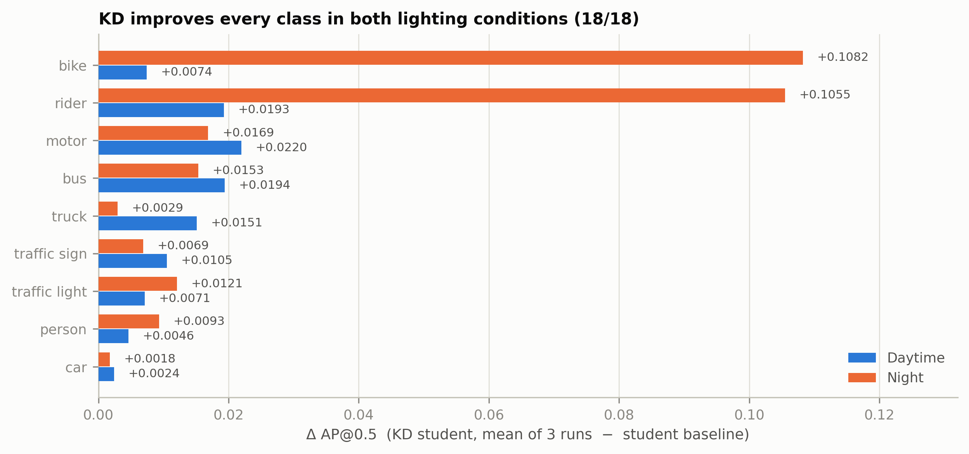
HASIL
Hasil 3: yang paling terbantu adalah pengguna jalan rentan
+0,108
AP kelas bike
pada malam hari
+0,106
AP kelas rider
pada malam hari
Menang di 18 dari 18 kombinasi kelas dan kondisi, tanpa satu pun regresi. Kenaikan terbesar terjadi pada sepeda dan pengendara di malam hari, dan itu justru kelas yang paling menentukan keselamatan sekaligus paling sulit dideteksi saat gelap.
18
Notes:
Kalau dibedah per kelas, distilasi menang di semua 18 kombinasi kelas dan kondisi, tidak ada satu pun yang turun. Dan lonjakan terbesarnya bukan di kelas mobil yang datanya melimpah, tapi di sepeda dan pengendara pada malam hari, naik sekitar 0,10 AP. Dari sisi keselamatan berkendara, itu justru kelas yang paling penting.

Slide 19
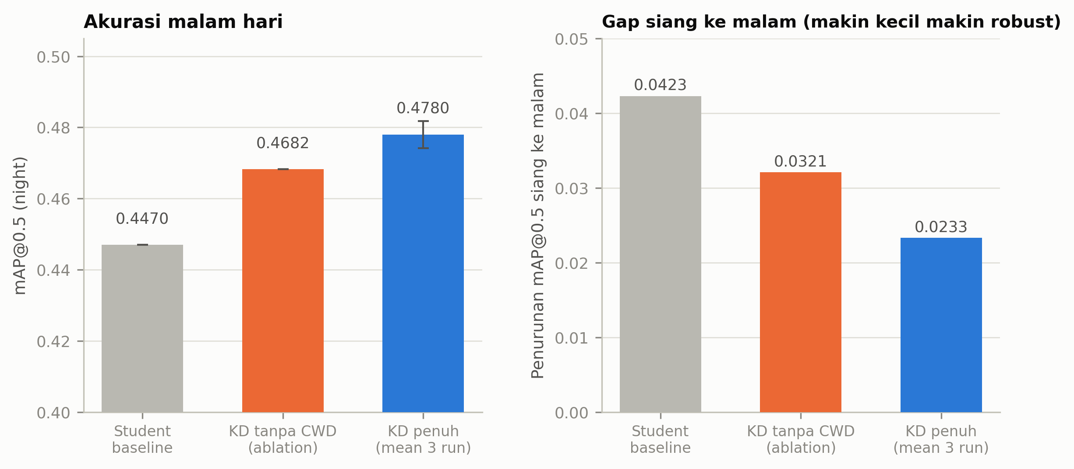
HASIL
Hasil 4: ablation membuktikan komponennya bekerja
Tanpa CWD, gap melebar dari 0,0233 menjadi 0,0321. Artinya komponen ini saja menyumbang 46 persen dari total pengecilan gap.
19
Notes:
Ablation ini penting untuk membuktikan bahwa perubahan mekanisme kami benar benar bekerja, bukan sekadar tempelan. Ketika komponen channel-wise distillation kami cabut, akurasi siang hampir tidak berubah, tapi akurasi malam turun dan gapnya melebar dari 0,0233 jadi 0,0321. Jadi komponen ini memang spesifik menyumbang ketahanan malam, dan porsinya hampir separuh dari total perbaikan gap. Dua ablation lain sedang berjalan.

Slide 20
NOVELTY
Klaim kontribusi kami, dinyatakan secara eksplisit
Reframing metrik
Kami menjadikan besar penurunan siang ke malam sebagai metrik utama, bukan mAP gabungan. Sejauh penelusuran kami, belum ada yang melakukan ini untuk detektor ringan
1
Temuan empiris yang tidak terduga
Student yang 3,9 kali lebih kecil justru lebih tahan perubahan cahaya daripada gurunya. Ini bertentangan dengan intuisi bahwa student hanya meniru guru
2
Desain distilasi khusus low light
Tiga perubahan mekanisme yang dipilih untuk menyerang mode kegagalan malam hari, dan kontribusinya dibuktikan lewat ablation
3
Standar pelaporan yang lebih ketat
Tiga kali training dengan mean dan simpangan baku, sementara mayoritas paper sejenis hanya melaporkan satu run
4
Yang tidak kami klaim: mekanisme distilasi baru dari nol. Kami memakai teknik yang ada, dengan pertanyaan, metrik, dan bukti yang berbeda.
20
Notes:
Empat klaim kontribusi kami. Nomor satu dan dua yang paling kuat. Nomor satu adalah cara mengukurnya, nomor dua adalah temuannya. Dan kami sengaja menutup dengan kalimat terakhir, bahwa kami tidak mengklaim menciptakan mekanisme distilasi baru dari nol. Kami lebih memilih klaim yang bisa kami pertahankan sepenuhnya daripada klaim besar yang rapuh.

Slide 21
RENCANA KERJA
Sisa pekerjaan sampai thesis
Sudah selesai
Sedang berjalan
Rencana berikutnya
Full pipeline 9 kelas untuk teacher, baseline, dan student KD
Tiga kali training untuk verifikasi konsistensi
Ablation channel-wise distillation
Ablation soft confidence weighting
Ablation cosine beta schedule
Baseline diulang tiga kali supaya uji signifikansi lengkap
Pengukuran latency dan FPS pada perangkat edge
Pembanding tambahan berupa student dengan image enhancement
Prioritas utama berdasarkan masukan: mengulang baseline tiga kali agar uji signifikansi statistik menjadi lengkap, dan mengukur latency nyata agar klaim deployable punya bukti angka.
21
Notes:
Ini status pekerjaan kami. Kolom kiri sudah selesai, tengah sedang berjalan, kanan rencana. Dua prioritas yang kami anggap paling menentukan kualitas paper adalah mengulang baseline tiga kali, supaya uji signifikansinya lengkap dua sisi, dan mengukur latency nyata di perangkat, supaya klaim bahwa model ini deployable punya bukti angka, bukan sekadar hitungan parameter.

Slide 22
BACKUP
Antisipasi pertanyaan penguji
Kenapa tidak pakai detektor yang lebih baru?
YOLOv8 dipilih karena stabil, terdokumentasi, dan realistis untuk edge. Fokus penelitian kami pada mekanisme transfer, jadi backbone sengaja dibuat konstan agar variabelnya terkontrol
Kenaikan 0,012 mAP itu kecil, kenapa penting?
Karena kontribusi kami bukan angka mAP nya, tapi pengecilan gap 45 persen dan kemenangan di 18 dari 18 kelas, dengan variasi antar run hanya 0,5 persen
Kenapa tidak dibandingkan dengan metode low light terbaru?
Metode tersebut menambah modul saat inference, sedangkan kami membatasi diri pada solusi tanpa biaya inference. Perbandingan ini akan kami masukkan sebagai baseline tambahan
Kenapa kelas train dihapus?
Hanya 25 gambar training dan 3 instance test. Nilai AP dari 3 instance tidak bermakna secara statistik dan justru mendistorsi rata rata seluruh kelas
22
Notes:
Slide cadangan. Jangan ditampilkan kecuali ditanya. Empat pertanyaan ini yang paling mungkin muncul, dan jawabannya sudah disiapkan singkat.

Slide 23
Terima kasih
Kami sangat terbuka untuk masukan, terutama pada bagian klaim kontribusi dan rencana pengujian statistik.
Gap siang ke malam turun dari 0,0423 menjadi 0,0233 tanpa menambah satu pun operasi saat inference.
Notes:
Terima kasih. Kami sangat terbuka untuk masukan, khususnya di dua hal: apakah klaim kontribusi kami sudah cukup kuat untuk level thesis, dan apakah rencana pengujian statistik kami sudah memadai.

